Slide 1
v
第 9 章 动态规划法
9-1 概 述

Slide 2
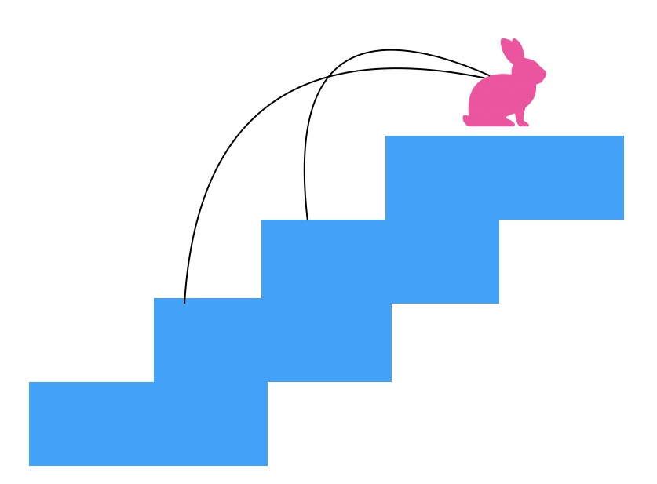
9.1.1 多阶段决策过程
动态规划（dynamic programming）是 20 世纪 50 年代美国数学家贝尔曼（Richard Bellman）为研究最优控制问题而提出，在计算机科学领域，动态规划法成为一种通用的算法设计技术用来求解多阶段决策最优化问题。
最优化问题（optimization problem）：有 n 个输入，问题的解由这 n 个输入的一个子集组成，这个子集必须满足某些事先给定的约束条件（constraint condition），满足约束条件的解称为问题的可行解（feasible solution）。
为了衡量可行解的优劣，通常以函数的形式给出一定的评价标准，这些标准函数称为目标函数（objective function，也称评价函数），目标函数的极值（极大或极小）称为最优值（optimal value），使目标函数取得极值的可行解称为最优解（optimal solution）。

Slide 3
9.1.1 多阶段决策过程
例： 在0/1背包问题中，物品 i 或者被装入背包，或者不被装入背包，设 x_{i} 表示物品 i 装入背包的情况，则当 x_{i}=0 时，表示物品 i 没有被装入背包，x_{i}=1 时，表示物品 i 被装入背包。根据问题的要求，有如下约束条件和目标函数：
多阶段决策过程：一个决策序列在不断变化的状态中产生的过程。具有n个输入的最优化问题，其求解过程划分为若干个阶段，每一阶段的决策仅依赖于前一阶段的状态，由决策所采取的动作使状态发生转移，成为下一阶段决策的依据。
P₁
P₂
P_{n}
S₀
S₁
S₂
S_{n-1}
S_{n}

Slide 4
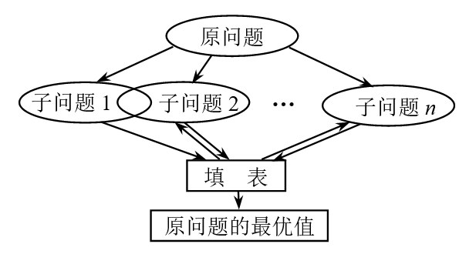
9.1.2 动态规划法的设计思想
动态规划法将待求解问题分解成若干个相互重叠的子问题，每个子问题对应决策过程的一个阶段，动态规划法的求解过程由以下三个阶段组成：
（1）划分子问题：将原问题的求解过程划分为若干个阶段，每个阶段对应一个子问题，并且子问题之间具有重叠关系；
（2）动态规划函数：根据子问题之间的重叠关系找到子问题满足的递推关系式，这是动态规划法的关键；
（3）填写表格：根据动态规划函数设计表格，以自底向上的方式计算各个子问题的最优值并填表，实现动态规划过程。

Slide 5
9.1.2 动态规划法的设计思想
动态规划法将待求解问题分解成若干个相互重叠的子问题，每个子问题对应决策过程的一个阶段，动态规划法的求解过程由以下三个阶段组成：
（1）划分子问题；（2）设计动态规划函数；（3）填写表格。
动态规划过程只能求得问题的最优值，如果要得到使目标函数取得极值的最优解，通常在动态规划过程中记录每个阶段的决策，再根据最优决策序列通过回溯构造最优解。

Slide 6
9.1.3 一个简单的例子——网格上的最短路径
【问题】给定一个包含正整数的 m×n 网格，每次只能向下或者向右移动一步，定义路径长度是路径上经过的整数之和。请找出一条从左上角到右下角的路径，使得路径长度最小。

Slide 7
9.1.3 一个简单的例子——网格上的最短路径
【想法】设A(m, n)表示一个 m×n 网格，d(m, n)表示该网格的最短路径长度。
考虑初始子问题，由于路径的方向只能是向下或向右，因此第一行的每个网格只能从左上角网格开始向右移动到达，第一列的每个网格只能从左上角网格开始向下移动到达，第 1 行和第 1 列每个网格的路径是唯一的。显然有：

Slide 8
9.1.3 一个简单的例子——网格上的最短路径
【想法】设A(m, n)表示一个 m×n 网格，d(m, n)表示该网格的最短路径长度。
考虑重叠子问题，设 d(i, j)表示矩阵中网格(i, j)的最短路径长度，网格(i, j)可以从其上方相邻网格向下移动一步到达，或者从其左方相邻网格向右移动一步到达，最短路径长度等于其上方相邻网格与其左方相邻网格的最短径长度的较小值加上当前网格的值，则有：

Slide 9
9.1.3 一个简单的例子——网格上的最短路径
【想法】设A(m, n)表示一个 m×n 网格，d(m, n)表示该网格的最短路径长度。
为了得到网格的最短路径，设p(m, n)记录每个网格的最短路径是由上方还是左方到达，即p(i, j)表示在计算d(i, j)的决策，并且有：

Slide 10
9.1.3 一个简单的例子——网格上的最短路径
【算法实现】设二维数组a[m][n]存储 m×n 网格，dist[m][n]存储网格的最短路径长度，path[m][n]存储每个网格的决策，注意数组下标从 0 开始，程序如下：
int MinPath(int a[100][100], int m, int n)
{
int dist[m][n], path[m][n], i, j;
dist[0][0] = a[0][0]; path[0][0] = 0;
for (j = 1; j < n; j++) //填写第0行
{
dist[0][j] = dist[0][j-1] + a[0][j]; path[0][j] = 1;
}
for (i = 1; i < m; i++) //填写第0列
{
dist[i][0] = dist[i-1][0] + a[i][0]; path[i][0] = 0;
}

Slide 11
9.1.3 一个简单的例子——网格上的最短路径
【算法实现】设二维数组a[m][n]存储 m×n 网格，dist[m][n]存储网格的最短路径长度，path[m][n]存储每个网格的决策，注意数组下标从 0 开始，程序如下：
for (i = 1; i < m; i++) //填写每一行
for (j = 1; j < n; j++)
if (dist[i-1][j] < dist[i][j-1]) { dist[i][j] = dist[i-1][j] + a[i][j]; path[i][j] = 0; }
else { dist[i][j] = dist[i][j-1] + a[i][j]; path[i][j] = 1; }
for (i = m - 1, j = n - 1; i > 0 || j > 0; ) //回溯求最优解
{
cout<<a[i][j]<<"<--";
if (path[i][j] == 0) i--;
else j--;
}
cout<<a[0][0];
return dist[m-1][n-1]; //返回最优值
}

Slide 12
v
第 9 章 动态规划法
9-2 组合问题中的动态规划法

Slide 13
9.2.1 最长公共子序列
子序列（subsequence）：给定序列 X=(x₁, x₂,…, x_{m})和序列 Z=(z₁, z₂,…, z_{k})，Z 是 X 的子序列当且仅当存在一个递增下标序列(i₁, i₂,…, i_{k})，使得对于所有j=1, 2, …, k，有 （1 ≤ i_{j} ≤ m）。
例：序列X=(a, b, c, b, d, a, b)，序列(b, c, d, b)是 X 的一个长度为 4 的子序列，相应的递增下标序列为(2, 3, 5, 7)。
公共子序列（public subsequence）：给定两个序列 X 和 Y，当序列 Z 既是 X 的子序列又是 Y 的子序列时，称 Z 是序列 X 和 Y 的公共子序列。
【问题】最长公共子序列问题（longest public subsequence problem）就是在两个序列 X 和 Y 中查找长度最长的公共子序列。
例：序列X=(a, b, c, b, d)，Y=(a, c, b, b, a, d)，序列(a, c, b, d)是序列 X 和 Y 的一个长度为 4 的最长公共子序列。

Slide 14
9.2.1 最长公共子序列
【想法】设L(m, n)表示序列 X={x₁, x₂,…, x_{m}}和 Y={y₁, y₂,…, y_{n}}的最长公共子序列的长度。
考虑初始子问题，序列 X 和 Y 至少有一个空序列，显然有下式：
考虑重叠子问题，设L(i, j)（1 ≤ i ≤ m, 1 ≤ j ≤n）表示子序列 X_{i} 和 Y_{j} 的最长公共子序列的长度，存在以下两种情况：（1）x_{i} = y_{j}；（2）x_{i}≠y_{j}。
则有如下动态规划函数：

Slide 15
9.2.1 最长公共子序列
【想法】设L(m, n)表示序列 X={x₁, x₂,…, x_{m}}和 Y={y₁, y₂,…, y_{n}}的最长公共子序列的长度。为了得到序列 X 和 Y 对应的最长公共子序列，设S(m, n)记载求解过程中的决策，其中S(i, j)表示在计算L(i, j)时的决策，并且有：

Slide 16
9.2.1 最长公共子序列
例如：序列X=(a, b, c, b, d, b)，Y=(a, c, b, b, a, b, d, b, b)，动态规划法求解最长公共子序列的过程如下。

Slide 17
9.2.1 最长公共子序列
【算法实现】设字符数组x[m+1]存储序列 X，字符数组y[n+1]存储序列 Y，均从下标 1 开始存放，字符数组z[k]存储最长公共子序列，数组L[m+1][n+1]存储最长公共子序列的长度，S[m+1][n+1]存储相应的状态，程序如下：
int CommonOrder(char x[ ], int m, char y[ ], int n, char z[ ])
{
int i, j, k, L[m+1][n+1], S[m+1][n+1];
for (j = 0; j <= n; j++) //初始化第0行
L[0][j] = 0;
for (i = 0; i <= m; i++) //初始化第0列
L[i][0] = 0;
for (i = 1; i <= m; i++) //填写每一 行
for (j = 1; j <= n; j++)
if (x[i] == y[j]) { L[i][j] = L[i-1][j-1] + 1; S[i][j] = 1; }
else if (L[i][j-1] >= L[i-1][j]) { L[i][j] = L[i][j-1]; S[i][j] = 2; }
else {L[i][j] = L[i-1][j]; S[i][j] = 3; }

Slide 18
9.2.1 最长公共子序列
【算法实现】设字符数组x[m+1]存储序列 X，字符数组y[n+1]存储序列 Y，均从下标 1 开始存放，字符数组z[k]存储最长公共子序列，数组L[m+1][n+1]存储最长公共子序列的长度，S[m+1][n+1]存储相应的状态，程序如下：
i = m; j = n; k = L[m][n]; //回溯，得到公共子序列
while (i > 0 && j > 0)
{
if (S[i][j] == 1) { z[--k] = x[i]; --i; --j; }
else if (S[i][j] == 2) --j;
else --i;
}
return L[m][n]; //返回公共子序列长度
}
【算法分析】k≤min{m, n}，O(m×n)。

Slide 19
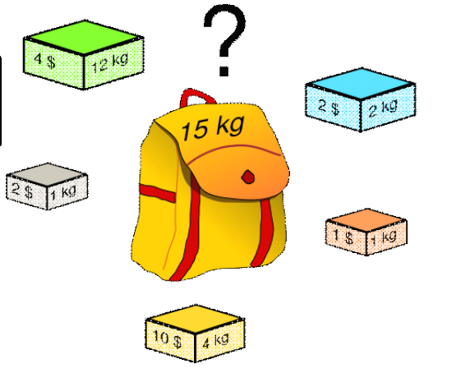
9.2.2 0/1背包问题
【问题】给定 n 个物品和一个背包，物品 i 的重量是 w_{i}，价值为 v_{i}，背包容量为C，物品 i 只有两种选择：装入背包或不装入背包，0/1背包问题（0/1 knapsack problem）是如何选择装入背包的物品，使得装入背包中物品的总价值最大？
【想法】设V(n, C)表示将 n 个物品装入容量为 C 的背包获得的最大价值。
考虑初始子问题，把 i 个物品装入容量为 0 的背包和把 0 个物品装入容量为 j 的背包，得到的价值均为 0，即：

Slide 20
9.2.2 0/1背包问题
【想法】设V(n, C)表示将 n 个物品装入容量为 C 的背包获得的最大价值。
考虑重叠子问题，设V(i, j)表示将 i（1 ≤ i ≤ n）个物品装入容量为 j（1 ≤ j ≤ C）的背包获得的最大价值，在决策 x_{i} 时，已经确定了(x₁, …, x_{i-1})，有以下两种情况：
（1）背包容量不足以装入物品 i；
（2）背包容量能够装入物品 i，此时有两种选择：
① 把第 i 个物品装入背包；
② 第 i 个物品不装入背包。
显然，取二者中价值较大者作为把前 i 个物品装入容量为 j 的背包获得的最优值。得到如下递推式：

Slide 21
9.2.2 0/1背包问题
【想法】设V(n, C)表示将 n 个物品装入容量为 C 的背包获得的最大价值。
为了确定装入背包的具体物品，从V(n, C)开始进行回溯，如果V(n, C)>V(n-1, C)，表明第 n 个物品被装入背包，前 n-1 个物品被装入容量为 C-w_{n} 的背包中；否则，第 n 个物品没有被装入背包，前 n-1 个物品被装入容量为 C 的背包中。依此类推，直至确定第 1 个物品是否被装入背包。由此，得到如下函数：

Slide 22
9.2.2 0/1背包问题
例如：5个物品的重量分别是{2, 2, 6, 5, 4}，价值分别为{6, 3, 5, 4, 6}，背包的容量为10，动态规划法求解0/1背包问题的过程如下：
【算法实现】设 n 个物品的重量存储在数组w[n+1]中，价值存储在数组v[n+1]中，均从下标 1 开始存放，背包容量为 C，数组V[n+1][C+1]存放迭代结果，数组x[n+1]存储装入背包的物品，程序如下：

Slide 23
9.2.2 0/1背包问题
int KnapSack(int w[ ], int v[ ], int n, int C, int x[ ])
{
int i, j, V[n+1][C+1];
for (j = 0; j <= C; j++) //初始化第0行
V[0][j] = 0;
for (i = 0; i <= n; i++) //初始化第0列
V[i][0] = 0;
for (i = 1; i <= n; i++) //填写每一行
for (j = 1; j <= C; j++)
if (j < w[i]) V[i][j] = V[i-1][j];
else V[i][j] = max(V[i-1][j], V[i-1][j-w[i]]+v[i]);
for (i = n, j = C; i > 0; i--) //求装入背包的物品
if (V[i][j] > V[i-1][j]) { x[i] = 1; j = j - w[i]; }
else x[i] = 0;
return V[n][C];
}
【算法分析】时间复杂度为O(n×C)。

Slide 24
v
第 9 章 动态规划法
9-3 图问题中的动态规划法

Slide 25
9.3.1 多段图的最短路径
多段图（multi-segment graph）：设图G=(V, E)是一个带权有向图，顶点集合 V 划分成 k 个互不相交的子集 V_{i}（2≤k≤n, 1≤i≤k），使得 E 中任何一条边(u, v)，必有 u∈V_{i}，v∈V_{i+m}（1≤i＜k, 1＜i+m≤k），称 s∈V₁ 为源点，t∈V_{k} 为终点。

Slide 26
9.3.1 多段图的最短路径
【问题】多段图的最短路径问题（multi-segment graph shortest path problem）在多段图中，求从源点到终点的最小代价路径。
C3 4 D3 5 E2 2 F
W先生每天驾车去公司上班。W先生的住所位于A，公司位于F，线段代表公路，交叉点代表路口，线段上的数字代表两路口之间的平均行驶时间。请为W先生确定一条最省时的上班路线。
1 2 3 4
B2 2 C2 3 D2 100 E1
4 5 3 2
A 3 B1 4 C1 3 D1

Slide 27
9.3.1 多段图的最短路径
【想法】设d(s, t)表示从源点 s 到终点 t 的最短路径长度，c_{uv} 表示边<u, v>上的权值。
考虑初始子问题d(s, v)， <s, v> ∈ E，显然d(s, v)= c_{sv}。
考虑重叠子问题，设d(s, v)表示源点 s 到顶点 v 的最短路径长度，显然有下式成立：
首先求解初始子问题，可直接获得：
d(0, 1)=c₀₁＝4(0→1)
d(0, 2)=c₀₂＝2(0→2)
d(0, 3)=c₀₃＝3(0→3)
再求解下一个阶段的子问题，有：
d(0, 4)=min{d(0, 1)+c₁₄, d(0, 2)+c₂₄}=min{4+9, 2+6}=8(2→4)
d(0, 5)=min{d(0, 1)+c₁₅, d(0, 2)+c₂₅, d(0, 3)+c₃₅}=min{4+8, 2+7, 3+4}=7(3→5)
d(0, 6)=min{d(0, 2)+c₂₆, d(0, 3)+c₃₆}=min{2+8, 3+7}=10(2→6)

Slide 28
9.3.1 多段图的最短路径
【想法】设d(s, t)表示从源点 s 到终点 t 的最短路径长度，c_{uv}表示边<u, v>上的权值。
考虑初始子问题d(s, v)， <s, v> ∈ E，显然d(s, v)= c_{sv}。
考虑重叠子问题，设d(s, v)表示源点s到顶点v的最短路径长度，显然有下式成立：
再求解下一个阶段的子问题，有：
d(0, 7)=min{d(0, 4)+c₄₇, d(0, 5)+c₅₇, d(0, 6)+c₆₇}=min{8+5, 7+8, 10+6} =13(4→7)
d(0, 8)=min{d(0, 4)+c48, d(0, 5)+c₅₈, d(0, 6)+c₆₈}=min{8+6, 7+6, 10+5}=13(5→8)
直到最后一个阶段，有：
d(0, 9)=min{d(0, 7)+c₇₉, d(0, 8)+c₈₉}=min{13+7, 13+3}=16(8→9)
再将状态进行回溯，得到最短路径0→3→5→8→9，最短路径长度16。

Slide 29
9.3.1 多段图的最短路径
【算法实现】多段图采用代价矩阵arc[n][n]存储，数组cost[n]存储最短路径长度，cost[j]表示从源点 s 到顶点 j 的最短路径长度，数组path[n]记录状态转移，path[j]表示从源点 s 到顶点 j 的路径上顶点 j 的前一个顶点，程序如下：
int ShortestPath(int arc[100][100], int n)
{
int i, j, cost[n], path[n];
cost[0] = 0; path[0] = -1; //顶点0为源点
for (j = 1; j < n; j++) //执行填表工作
{
cost[j] = 1000; //假定权值最大不超过1000
for (i = 0; i < j; i++) //考察所有入边
if (cost[i] + arc[i][j] < cost[j]) {
cost[j] = cost[i] + arc[i][j]; path[j] = i;
}
}

Slide 30
9.3.1 多段图的最短路径
【算法实现】多段图采用代价矩阵arc[n][n]存储，数组cost[n]存储最短路径长度，cost[j]表示从源点 s 到顶点 j 的最短路径长度，数组path[n]记录状态转移，path[j]表示从源点 s 到顶点 j 的路径上顶点 j 的前一个顶点，程序如下：
cout<<--n; //输出终点
for (i = n; path[i] >= 0; ) //依次输出path[i]
{
cout<<"<-"<<path[i];
i = path[i]; //求得路径上顶点i的前一个顶点
}
return cost[n-1]; //返回最短路径长度
}
【算法分析】第一个循环依次计算从源点到各个顶点的最短路径长度，执行次数为O(n²)。第二个循环时间性能是O(k)。所以，算法的时间复杂度为O(n²)。

Slide 31
9.3.2 TSP问题
【问题】TSP问题（traveling salesman problem）是指旅行家要旅行 n 个城市，要求各个城市经历且仅经历一次然后回到出发城市，并要求所走的路程最短。
【想法】假设从顶点 i 出发，令 V'=V-i，设d(i, V')表示从顶点 i 出发经过 V' 中各个顶点一次且仅一次，最后回到出发点 i 的最短路径长度。设 c_{uv} 表示边<u, v>上的权值，考虑初始子问题，回到出发点 i 之前只经过一个顶点，设d(k, { })表示从顶点 k 回到顶点 i，显然有：
考虑重叠子问题，设d(k, V'-{k})表示从顶点 k 出发经过 V'-{k}中各个顶点一次且仅一次，最后回到出发点i的最短路径长度，则：

Slide 32
9.3.2 TSP问题
∞ 3 6 7
5 ∞ 2 3
6 4 ∞ 2
3 7 5 ∞
首先计算初始子问题，可以直接获得：
d(1, { })= c₁₀ =5(1→0);
d(2, { })= c₂₀ =6(2→0);d(3, { })= c₃₀ =3(3→0)
再求解下一个阶段的子问题，有：
d(1, {3})= c₁₃+d(3, {})=3+3=6(1→3); d(2, {3})= c₂₃+d(3, {})=2+3=5(2→3);
d(1, {2})= c₁₂+d(2, {})=2+6=8(1→2); d(3, {2})= c₃₂+d(2, {})=5+6=11(3→2);
d(2, {1})= c₂₁+d(1, {})=4+5=9(2→1); d(3, {1})= c₃₁+d(1, {})=7+5=12(3→1);
再求解下一个阶段的子问题，有：
d(1, {2, 3})=min{c₁₂+d(2, {3}), c₁₃+ d(3, {2})}=min{2+5, 3+11}=7(1→2)
d(2, {1, 3})=min{c₂₁+d(1, {3}), c₂₃+ d(3, {1})}=min{4+6, 2+12}=10(2→1)
d(3, {1, 2})=min{c₃₁+d(1, {2}), c₃₂+ d(2, {1})}=min{7+8, 5+9}=14(3→2)

Slide 33
9.3.2 TSP问题
∞ 3 6 7
5 ∞ 2 3
6 4 ∞ 2
3 7 5 ∞
直到最后一个阶段，有：
d(0, {1, 2, 3})=min{c₀₁+ d(1, { 2, 3}), c₀₂+ d(2, {1, 3}), c₀₃+ d(3, {1, 2})}
=min{3+7, 6+10, 7+14}=10(0→1)
所以，从顶点0出发的最短路径长度为10，再将状态进行回溯，得到最短路径是
0→1→2→3→0。

Slide 34
9.3.2 TSP问题
【算法】设图G采用代价矩阵arc[n][n]存储，简单起见，假定从顶点 0 出发求解TSP问题。算法如下：
算法：TSP问题
输入：图的代价矩阵arc[n][n]
输出：从顶点0出发TSP问题的最短路径长度
1. 初始化第0列：
for (i = 1; i < n; i++)
d[i][0] = arc[i][0];
2. 依次处理每一个子集数组V[2^{n}-1]
for (i = 1; i < n; i++)
if (子集V[j]中不包含i)
对V[j]中的每个元素k，计算d[i][j]=min{arc[i][k]+d[k][j-1]};
3. 输出最短路径长度d[0][2n-1-1];
【算法分析】时间复杂度为Ω(2^{n})。蛮力法的时间复杂度是Ω(n!)

Slide 35
v
第 9 章 动态规划法
9-4 查找问题中的动态规划法

Slide 36
9.4.1 近似串匹配
【问题】设样本P=p₁p₂…p_{m}，文本T=t₁t₂…t_{n}，假设样本是正确的，对于一个非负整数 K，样本 P 和文本 T 的 K-近似匹配（K-approximate match）是指 P 和 T 在所有对应方式下的最小编辑错误数。这里的编辑错误（也称差别）是指下列三种情况之一：
（1）修改：T 与 P 中对应字符不同；
（2）删去：T 中含有一个未出现在 P 中的字符；
（3）插入：T 中不含有在 P 中出现的一个字符。

Slide 37
9.4.1 近似串匹配
【问题】设样本P=p₁p₂…p_{m}，文本T=t₁t₂…t_{n}，假设样本是正确的，对于一个非负整数 K，样本 P 和文本 T 的 K-近似匹配（K-approximate match）是指 P 和 T 在所有对应方式下的最小编辑错误数。
【想法】令D(m, n)表示样本 P=p₁p₂…p_{m} 和文本 T=t₁t₂…t_{n} 的最小差别数。
考虑初始子问题，如果样本为空串，则空样本与文本 t₁…t_{j} 有 j 处差别；如果文本为空串，则样本 p₁…p_{i} 与空文本有 i 处差别，因此有下式成立：

Slide 38
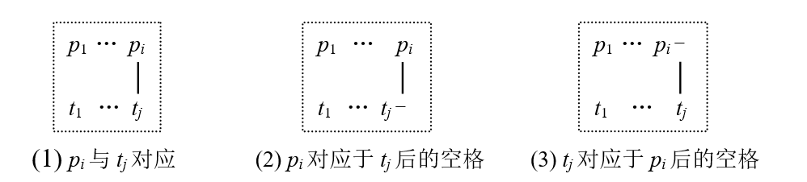
9.4.1 近似串匹配
【想法】考虑重叠子问题，令D(i, j)（1≤i≤m, 1≤j≤n）表示样本子串 p₁…p_{i} 与文本子串 t₁…t_{j} 之间的最小差别数，则 p₁…p_{i} 与 t₁…t_{j} 的对齐方式有如下三种：
（1）字符 p_{i} 与 t_{j} 对应，① p_{i}=t_{j}；② p_{i}≠t_{j}；
（2）字符 p_{i} 为多余，即字符 p_{i} 对应于 t_{j} 后的空格，则总差别数为D(i-1, j)＋1；
（3）字符 t_{j} 为多余，即字符 t_{j} 对应于 p_{i} 后的空格，则总差别数为D(i, j-1)＋1。

Slide 39
9.4.1 近似串匹配
例如：已知样本P="happy"，T="hsppay"是一个可能有编辑错误的文本，动态规划法求解近似匹配的过程如下：

Slide 40
9.4.1 近似串匹配
【算法实现】设字符数组P[m+1]存储样本，字符数组T[n+1]存储文本，均从下标 1 开始存放。函数ASM返回样本 P 和文本 T 的最小差别数，程序如下：
int ASM(char P[ ], int m, char T[ ], int n)
{
int i, j, D[m+1][n+1];
for (j = 1; j <= n; j++) //初始化第0行
D[0][j] = j;
for (i = 0; i <= m; i++) //初始化第0列
D[i][0] = i;
for (j = 1; j <= n; j++) //填写每一列
{
for (i = 1; i <= m; i++)
{
if (P[i] == T[j]) D[i][j] = min(D[i-1][j-1] , D[i-1][j]+1, D[i][j-1]+1);
else D[i][j] = min(D[i-1][j-1]+1, D[i-1][j]+1, D[i][j-1]+1);
}
}
return D[m][n];
}
【算法分析】时间复杂度为O(m×n)。

Slide 41
9.4.2 最优二叉查找树
【问题】设记录集合{r₁, r₂, …, r_{n}}的查找概率分别是{p₁, p₂, …, p_{n}}，求这 n 个记录构成的最优二叉查找树。最优二叉查找树（optimal binary search tree）是以 n 个记录构成的二叉查找树中具有最少平均比较次数的二叉查找树，即
最小，其中 p_{i} 是记录 r_{i} 的查找概率，c_{i} 是在二叉查找树中查找 r_{i} 的比较次数。
例如：集合{A, B, C, D}的查找概率是{0.1, 0.2, 0.4, 0.3}，对应的最优二叉查找树如图，平均比较次数为0.1×3＋0.2×2+0.4×1+0.3×2=1.7。

Slide 42
9.4.2 最优二叉查找树
【想法】将由{r₁, r₂, …, r_{n}}构成的二叉查找树记为T(1, n)，其中 r_{k}（1≤k≤n）是 T(1, n)的根结点，则左子树T(1, k-1)由{r₁, …, r_{k-1}}构成，右子树T(k+1, n)由{r_{k+1}, …, r_{n}}构成。设C(1, n)是最优二叉查找树T(1, n)的平均比较次数。
考虑初始子问题，集合只有一个记录，二叉查找树只有根结点，则：
C(i, i)=p_{i}(1≤i≤n)

Slide 43
9.4.2 最优二叉查找树
【想法】设 C(1, n) 是最优二叉查找树 T(1, n) 的平均比较次数。
考虑重叠子问题，设 T(i, j) 是由记录{r_{i}, …, r_{j}}(1≤i≤j≤n)构成的二叉查找树，C(i, j) 是这棵二叉查找树的平均比较次数，记录 r_{k} 为 T(i, j) 的根结点，则 r_{k} 可以是{r_{i}, …, r_{j}}的任一记录，即：

Slide 44
9.4.2 最优二叉查找树
【想法】由于空树的比较次数为 0，因此，得到如下动态规划函数：
例如：集合{A, B, C, D}的查找概率是{0.1, 0.2, 0.4, 0.3}，动态规划法求解最优二叉查找树的过程如下：

Slide 45
9.4.2 最优二叉查找树
【算法实现】设 n 个字符的查找概率存储在数组p[n+1]中，为方便理解从下标 1 开始存放，程序如下：
double OptimalBST(double p[ ], int n)
{
int i, j, k, d, mink;
double min, sum, C[n+2][n+1] = {0};
for (i = 1; i <= n; i++) //初始化第一条次对角线
C[i][i] = p[i];
for (d = 1; d < n; d++) //按对角线逐条计算
for (i = 1; i <= n-d; i++)
{
j = i + d;
min = 1000; mink = i; sum = 0; //假设1000为最大值

Slide 46
9.4.2 最优二叉查找树
【算法实现】设 n 个字符的查找概率存储在数组p[n+1]中，为方便理解从下标 1 开始存放，程序如下：
for (k = i; k <= j; k++)
{
sum = sum + p[k];
if (C[i][k-1] + C[k+1][j] < min) min = C[i][k-1] + C[k+1][j];
}
C[i][j] = min + sum;
}
return C[1][n]; //返回最优值
}
【算法分析】基本语句是三层for循环中最内层的条件语句，执行次数为：

Slide 47
v
第 9 章 动态规划法
9-5 拓展与演练

Slide 48
9.5.1 最优性原理
最优性原理（optimal principle）：每个阶段的决策都是相对于初始决策所产生的当前状态，所有阶段的最优决策构成一个最优决策序列。
各子问题的解都是相对于当前状态的最优解，整个问题的最优解是由各个子问题的最优解构成。
原问题 E 的最优解依赖于子问题 C 和 D 的最优解根据当前状态作出的决策，并且一定是原问题的最优解。

Slide 49
9.5.1 最优性原理
例9.1 证明最长公共子序列问题满足最优性原理。
证：序列 X={x₁, x₂,…, x_{m}}记为 X_{m}，序列 Y={y₁, y₂,…, y_{n}}记为 Y_{n}，序列 X_{m} 和 Y_{n}的最长公共子序列 Z={z₁, z₂,…, z_{k}}记为 Z_{k}，显然有下式成立：
（1）若 x_{m}=y_{n}，则 z_{k}=x_{m}=y_{n}，且 Z_{k-1} 是 X_{m-1} 和 Y_{n-1} 的最长公共子序列；
（2）若 x_{m}≠y_{n} 且 z_{k}≠x_{m}，则 Z_{k-1} 是 X_{m-1} 和 Y_{n} 的最长公共子序列；
（3）若 x_{m}≠y_{n} 且 z_{k}≠y_{n}，则 Z_{k-1} 是 X_{m} 和 Y_{n-1} 的最长公共子序列。
可见，两个序列的最长公共子序列包含了这两个序列前缀序列的最长公共子序列。因此，最长公共子序列问题满足最优性原理。

Slide 50
9.5.1 最优性原理
例9.2 证明0/1背包问题满足最优性原理。
证：设(x₁, x₂, …, x_{n})是 0/1 背包问题的最优解，则(x₂, …, x_{n})是下面子问题的最优解：
如若不然，设(y₂, …, y_{n})是上述子问题的一个最优解，则
因此，
从而导致矛盾。因此，0/1 背包问题满足最优性原理。

Slide 51
9.5.1 最优性原理
例9.3 证明多段图的最短路径问题满足最优性原理。
证：设 s, s₁, s₂, …, s_{p}, t 是从 s 到 t 的一条最短路径，从源点 s 开始，设从 s 到下一段的顶点 s₁ 已经求出，则问题转化为求从 s₁ 到t的最短路径，显然 s₁, s₂, …, s_{p}, t 一定构成一条从 s₁ 到 t 的最短路径，如若不然，设 s₁, r₁, r₂, …, r_{q}, t 是一条从 s₁ 到t 的最短路径，则 s, s₁, r₁, r₂, …, r_{q}, t 将是一条从 s 到 t 的路径且比 s, s₁, s₂, …, s_{p}, t的路径长度要短，从而导致矛盾。所以，多段图的最短路径问题满足最优性原理。

Slide 52
9.5.2 数塔问题
【问题】如下图所示为一个 5 层数塔，从数塔的顶层出发，在每一个结点可以选择向左走或向右走，一直走到最底层，要求找出一条路径，使得路径上的数值和最大。
8
例如，右图所示数塔的最大数值和是8 + 15 + 9 + 10 + 18 = 60。
12
15
3
9
6
【想法】观察数塔不难发现，从 5 层数塔的顶层（设顶层为第 1 层）出发，下一层选择向左走还是向右走取决于两个 4 层数塔的最大数值和，显然，子问题具有重叠的特征。
8
10
5
12
16
4
18
10
9

Slide 53
9.5.2 数塔问题
【想法】设d(n, n)表示一个 n 层数塔，A(n, n)表示 n 层数塔的最大数值和。
考虑初始子问题，最下层的每个数值都是一个 1 层的数塔，最大数值和就是该数塔的数值，则有：
A(n, j) = d(n, j)（1≤j≤n）
考虑重叠子问题，设A(i, j)表示第 i 层每个数塔的最大数值和。A(i, j)等于该塔顶数值d(i, j)与下一层两个子数塔最大数值和的较大值相加，即有如下递推式：
A(i, j) = d(i, j) + max{A(i+1, j), A(i+1, j+1)}（1≤i≤n-1, 1≤j≤i）

Slide 54
9.5.2 数塔问题
8
12
15
【想法】为了确定最大数值和的路径，设P(i, j)记载求解过程中的决策，即计算A(i, j)时选择的是A(i+1, j)还是A(i+1, j+1)，并且有：
3
9
6
8
10
5
12
16
4
18
10
9

Slide 55
9.5.2 数塔问题
【算法实现】设数组d[n][n]存储数塔问题，数组maxAdd[n][n]存储每一步决策得到的最大数值和，数组path[n][n]存储每一步的决策，程序如下：
int DataTorwer(int d[100][100], int n)
{
int i, j, maxAdd[n][n] = {0}, path[n][n] = {0};
for (j = 0; j < n; j++) //初始子问题
maxAdd[n-1][j] = d[n-1][j];
for (i = n-2; i >= 0; i--) //进行第i层的决策
for (j = 0; j <= i; j++) //只填写下三角
if (maxAdd[i + 1][j]>maxAdd[i + 1][j + 1])
{
maxAdd[i][j] = d[i][j] + maxAdd[i + 1][j];
path[i][j] = j; //本次决策选择下标j的元素
}

Slide 56
9.5.2 数塔问题
【算法实现】设数组d[n][n]存储数塔问题，数组maxAdd[n][n]存储每一步决策得到的最大数值和，数组path[n][n]存储每一步的决策，程序如下：
else
{
maxAdd[i][j] = d[i][j] + maxAdd[i + 1][j + 1];
path[i][j] = j + 1; //本次决策选择下标j+1的元素
}
printf("路径为：%d", d[0][0]); //输出顶层数字
j = path[0][0]; //计算maxAdd[0][0]的选择
for (i = 1; i < n; i++)
{
printf("-->%d", d[i][j]);
j = path[i][j]; //计算maxAdd[i][j]的选择
}
return maxAdd[0][0]; //返回最大数值和
}

